Slide 1
Консультація для вихователів
На тему:«Кулінарія як педагогічний інструмент у формуванні мовленнєвої компетентності.
Мовленнєві ігри з дітьми на кухні»
Підготувала вчитель-логопед І.А. Холодович

Slide 3
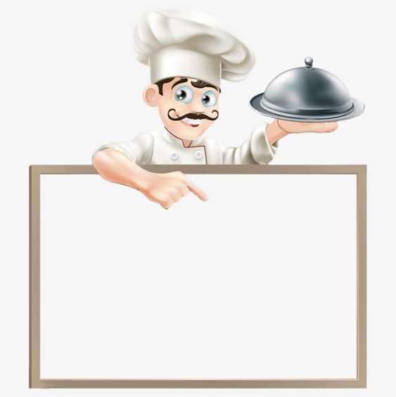
На кухні можна:
розвивати артикуляційний аппарат за допомогою цікавих вправ;
виробити подовжений і сильний мовленнєвий видих;
розвивати дрібну моторику;
формувати слухову увагу та фонематетичне сприйняття.
активізувати і збагатити словник дитини іменниками і прикметниками для позначення харчових продуктів, страв, овочів і фруктів, посуду, побутової техніки, членів родини;
тренуватися у суфіксальному словотворенні прикметників від іменників;
вчити правильно узгоджувати прикметники з іменниками в роді, числі, відмінку;
складати з цими словосполученнями причинно-наслідкові складнопідрядні (зі сполучником «тому що») речення;
розвивати монологічне і діалогічне мовлення, увагу, пам'ять, аналітико-синтетичне мислення.

Slide 4
Всі ігри можна розділити на групи
Ігри на розвиток артикуляції і дрібної моторики,
Вправи для розвитку мовленнєвого дихання,
Ігри для розвиватку дрібної моторики;
Ігри на розвиток звукового сприйняття та слухової уваги,
Ігри на збагачення словникового запасу,
Ігри на розвиток граматичної будови мови.

Slide 5
«Смачні та цікаві артикуляційні вправи»
• Попросіть дитину облизати тарілку зі сметаною «Як щеня»
• злизувати морозиво з тарілки
Вправа «Млинець» - покласти широкий язик на нижню губу і утримувати його потім подмухати посередині язика (постудимо гарячий млинець)
Вправа «Бублик» - округлити губи як бублик.
Вправа «Цукерка» - пружним язичком впрати в щічки.
Вправа «Іриска» - цмокати кінчиком язика.
Вправа «Наліпимо варенички» - пальчиками захопити обидві губи і ніби зліплювати
вареники робити самомасаж.

Slide 6
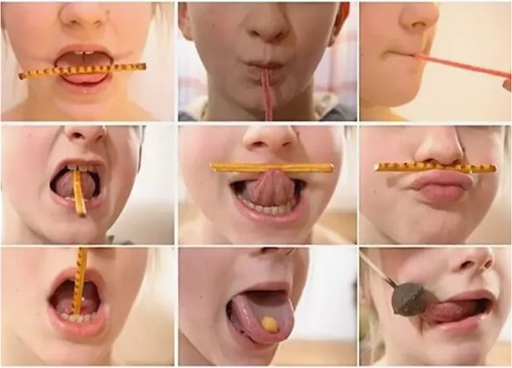
Використовуючи печиво «соломка» та цукерки «Чупа-чупс» можна урізноманітнити вправи та більше зацікавити дитину до виконання артикуляційних вправ.

Slide 7
«Вправи для розвитку мовленнєвого дихання»
Шторм в склянці
Дуття на воду, на предмети на долоньці
Настільний хокей (використовуючи кришечки від пляшок і соломку для коктейлю, задути шайбу з кришечки в імпровізовані ворітця)

Slide 8
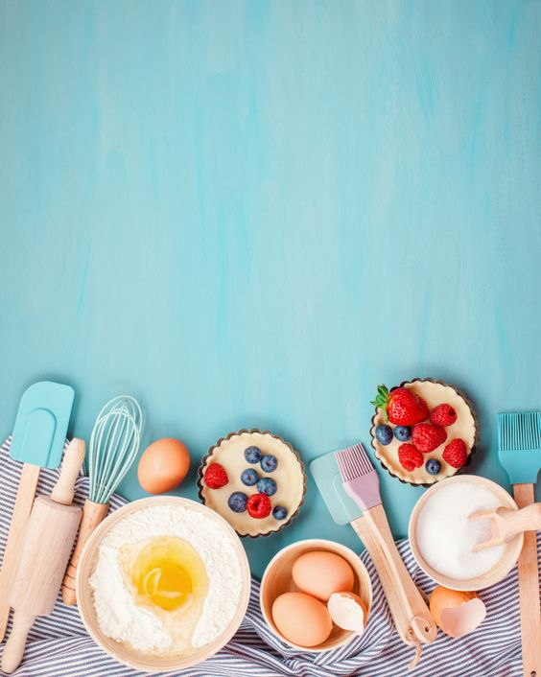
Ігри на розвиток дрібної моторики.
Звичайно ж, багато мам знають про користь розвитку дрібної моторики рук для розвитку мовних навичок і дозволяють своїм малюкам пограти на кухні з крупами:
• -крупу можна перебирати,
• - пересипати з однієї ємності в іншу за допомогою ложки або просто так,
• - малювати пальчиками на розсипаної манці на плоскому підносі,
• - робити аплікації крупою на пластиліні,
• -шукати заховані в крупі дрібні іграшки,
• -проштовхувати горошини або квасолю в вузьке горлечко пляшки, нанизувати макарони на шнурок і т. д. і
Ігри з тістом. Варіантів безліч : розкачувати, вирізати формами фігурки, скачувати в грудочки і т.д.
Магніти та наклейки на холодильнику.
З простих кулінарних дій із задоволенням освоюється чистка яєць, розкладання сиру або ковбаси на хліб і створення бутербродів.

Slide 9
Ігри що розвивають фонематичне сприйняття
• Разом з дитиною спробуйте приготувати вечерю (в назві страв повинен бути звук [С]: салат, сирники, морс, кисіль, суп).
• Не плутайте тверді і м'які приголосні звуки!
• І якщо дитина скаже «кисіль», то похваліть її, але інтонацією дайте відчути різницю між звучанням твердого та м'якого звуку.
• За цим же принципом придумайте меню з назвою страв, де зустрічаються інші звуки.
Запропонуйте взяти участь в складанні меню. Запропонуйте дитині прибрати або помити посуд, в назві якої є звук [Ч] - чашки, чайник, а потім зі звуком [Л] - ложки, вилки, салатник і т. д.
Покажіть дитині свої покупки.
Нехай вона перерахує ті з них, в назві яких є звук [Р].

Slide 10
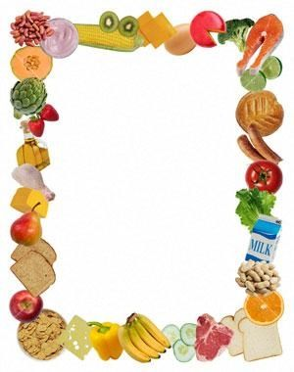
Кухня – зручне місце і для розвитку слухової уваги та звукосприйняття.
Запропонуйте відвернувшись дитині відгадати, які предмети можуть видавати такі звуки.
- потріть на тертці сиру моркву,
- зашурхотіть пакетиками зі спеціями,
- погреміть горохом або гречкою в скляній чи пластиковій банці
- подзвеніть ложкою в склянці,
- закриваючи кришкою каструлю, постукайте ложками -і т.д.
А дитина нехай спробує відгадати що за звук, закривши очі

Slide 11
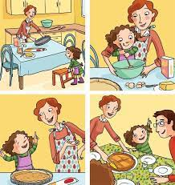
Є багато ігор на збагачення словникового запасу.
Складайте з двох слів одне
(Кава меле - кавомолка,
м'ясо рубає - м'ясорубка,
сік вичавлює - соковижималка).
Варить на пару-пароварка
Скоро варить -скороварка
«Підбери слова».
Попросіть назвати «тільки посуд»,
«Тільки овочі»,
«Тільки фрукти»,
«Тільки меблі».
Можна дати завдання складніше: назвати «тільки молочні продукти», «тільки м'ясні продукти», «хлібобулочні вироби».

Slide 12
Ігри на розвиток граматичної будови.
Апельсин Який він? Смачний, круглий, помаранчевий, запашний, великий, екзотичний ...
А булка яка? М'яка, здобна, смачна, солодка,
Навчіть дитину використовувати зменшувально-пестливі суфікси і вийдуть апельсинчик, булочка і т.д.
«Варимо варення» -, наприклад, з яблук варення (яке?) Яблучне, а зі смородини -смородинове, з полуниці - полуничне, з вишні - вишневе і т. д. І навпаки: чорничне варення з чого?
«Приготуємо сік». З яблук сік (який?) (Яблучний, з моркви (морквяний) і т. д. Впоралися? А потім навпаки: апельсиновий сік з чого? (З апельсина ...
Запіканка (Яка?)
«Вперті слова» - це слова, які ніколи не змінюються: какао. Попросіть його придумати з ними пропозиції та стежте, щоб дитина не змінював ці слова.
Розбираючи сумку з покупками, можна повторити прийменники:
Куди ми покладемо м'ясо? Правильно, в холодильник. Фрукти залишимо на столі, а печиво приберемо на полицю, і т.д.
«Де що сховалося? Чого не стало? »

Slide 13
Ігри що розвивають монологічне і діалогічне мовлення, увагу, пам'ять, аналітико-синтетичне мислення.
Дорослий пропонує:«Я буду описувати щось, а ти назви це одним словом»
Велика ложка, за допомогою якої наливають суп.
Ранкова їжа.
Логопедична гра для тренування складання складнопідрядних речень пояснювального характеру. Запитайте в дитини:
- Як ти вважаєш, що я буду готувати?
Дитина повинна відповісти приблизно так:
- Я вважаю, що ти будеш готувати картопляне пюре, тому що ти почистила багато картоплі.
Логопедична гра «Чарівні страви»
Для створення у дитини веселого настрою можна утворити пари з продуктів, що не поєднуються між собою, і попросити пояснити, наприклад, чи бувають вишневі котлети або апельсиновий суп.

Slide 14
Дякую за увагу !

